Slide 1
面向消费决策的相机领域知识图谱设计与导购系统实现
知识图谱期末大作业 · Neo4j · Flask · 自然语言导购
汇报人：董启炎
学号：302023512064
型号
品牌
镜头
用途
价格
评测
文献综述
图谱构建
Neo4j 查询
导购系统
01 / 13

Slide 2
背景
研究背景与问题
相机选购是一个典型的多实体、多关系、多约束决策场景
1
信息分散
2
关系复杂
3
推荐需要解释
• 价格、参数、评测分布在电商、官网和媒体平台
• 用户需要跨来源比较
• 相机与品牌、画幅、镜头、用途、参数相互关联
• 表格不容易表达兼容路径
• 用户关心为什么适合自己
• 需要结合预算、用途和已有镜头
核心问题
• 如何把碎片化的相机信息组织成结构化知识？
• 如何支持按预算、用途、卡口、镜头生态进行查询？
• 如何让推荐结果具有可解释性？
型号
品牌
镜头
用途
价格
评测
02 / 13

Slide 3
综述
文献综述介绍
KG
知识图谱构建
RS
推荐系统
QA
智能问答
• 实体、关系、属性、本体建模
• 图数据库存储与图谱质量控制
• 支撑本项目的 Schema 设计
• 用户画像、场景匹配、约束过滤
• 可解释推荐与冷启动问题
• 支撑预算、用途、偏好建模
• 自然语言理解与意图识别
• 问题到结构化查询的映射
• 支撑自然语言转 Cypher
综述结论：知识图谱适合相机领域的关系表达，可进一步服务于可解释导购与问答应用。
03 / 13

Slide 4
综述
文献综述对项目设计的启发
把文献方法落到相机选购场景中的实体、关系和应用能力
文献方法
领域建模
图数据库
导购应用
图谱构建启发
推荐系统启发
问答系统启发
• 相机、镜头、品牌作为实体
• 生产、分类、兼容、适用作为关系
• 引入预算、用途、经验、便携需求
• 把推荐理由显式建成节点/属性
• 自然语言问题解析为约束条件
• 生成 Cypher 查询 Neo4j 图谱
代表性文献：
1. Ji et al. (2021)
A Survey on Knowledge Graphs: Representation, Acquisition, and Applications
→ 指导知识图谱的实体、关系、属性和应用框架设计
2. Wang et al. (2017)
Knowledge Graph Embedding: A Survey of Approaches and Applications
→ 启发后续基于向量表示的相机/镜头相似度推荐
3. Wang et al. (2019)
Explainable Reasoning over Knowledge Graphs for Recommendation
→ 支撑本项目“可解释导购推荐”的设计思路
04 / 13

Slide 5
架构
系统总体架构
数据层、图谱层、应用层构成完整闭环
数据来源
预处理
Schema
Neo4j 导入
Cypher 查询
导购系统
数据层
图谱层
应用层
• 品牌/型号/镜头/参数
• 价格、评测、用户画像
• 归一化 CSV 节点表与边表
• Neo4j 存储实体与关系
• 支持路径查询与关系解释
• 展示整体知识网络
• 自然语言解析
• 自动生成 Cypher
• 输出推荐结果与理由
Neo4j 图谱库
Flask 导购系统
05 / 13

Slide 6
数据
数据来源
围绕市场主流相机、镜头和购买决策信息进行扩展
品牌与型号
价格信息
参数信息
评测信息
• 10 个品牌
• 每个品牌至少 15 个热门型号
• 京东、天猫、品牌官网
• 首发价、当前价
• 像素、防抖、对焦点
• 续航、卡槽、屏幕、码率
• 媒体评分、用户评分
• 优点、缺点、发布日期
镜头生态
用户画像与用途
• 卡口、焦段、光圈、重量、防抖、价格
• 补充市场上热销 30 款镜头
• 预算、已有镜头、拍摄经验、主要题材、便携要求
• 风光、人像、视频、直播、街拍、体育、生态、商业棚拍
06 / 13

Slide 7
数据
数据预处理过程
把分散商品信息转换成统一的节点和关系
采集整理
字段清洗
实体归一
关系补全
CSV 输出
清洗与统一
节点归一化
关系归一化
• 统一品牌名称、型号名称、卡口名称
• 补齐价格、重量、用途、参数字段
• 处理重复和缺失信息
• 输出 normalized_nodes.csv
• 每一行对应一个实体节点
• 用 Label 区分节点类型
• 输出 normalized_edges.csv
• 每一行对应一条关系边
• 用 type 区分关系语义
预处理目标：让 Neo4j 导入后形成稳定、可查询、可展示的领域知识网络。
07 / 13

Slide 8
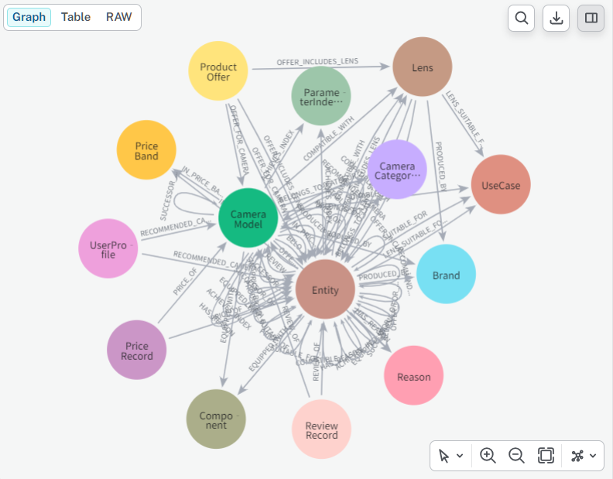
Schema
Schema 设计
围绕“相机是什么、适合谁、配什么、为什么推荐”建模
主要节点类型
主要关系类型
• Brand：品牌
• CameraModel：相机型号
• CameraCategory：相机类别
• Lens：镜头
• UseCase：用途场景
• PriceRecord：价格记录
• ReviewRecord：评测记录
• UserProfile：用户画像
• PRODUCED_BY：生产关系
• BELONGS_TO_CATEGORY：类别归属
• COMPATIBLE_WITH：镜头兼容
• SUITABLE_FOR：相机适用场景
• LENS_SUITABLE_FOR：镜头适用场景
• PRICE_OF / REVIEW_OF：价格与评测关联
• HAS_REASON：推荐理由
08 / 13

Slide 9
Neo4j
数据库图谱整体展示
点击按钮进入 Neo4j Browser，现场展示图谱结构
307
1162
150
57
10
节点总数
关系总数
相机型号
镜头
品牌
MATCH p=()-[]->() RETURN p LIMIT 120;
型号
品牌
镜头
打开 Neo4j 知识图谱
用途
价格
评测
09 / 13

Slide 10
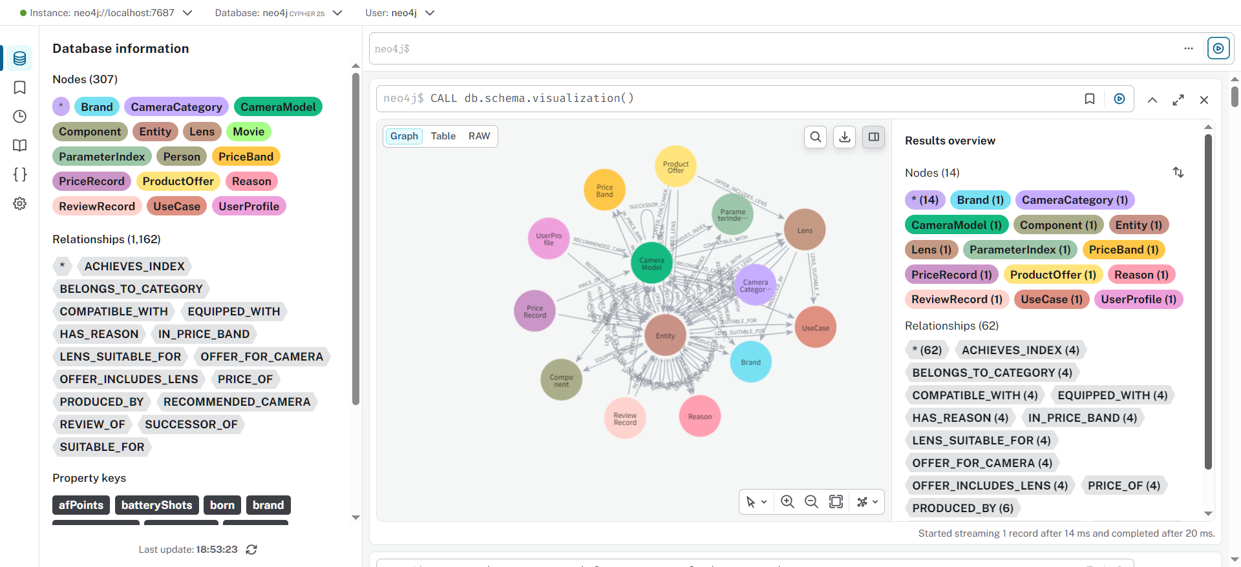

Slide 11
Neo4j
Neo4j 图谱可视化展示
通过节点与关系路径观察相机领域知识结构
可视化观察点
• 品牌连接多个型号
• 机身通过兼容关系连接镜头
• 用途节点连接推荐场景
型号
品牌
镜头
讲解路径示例
• 索尼 → Alpha 7 IV
• Alpha 7 IV → 全画幅微单
• Alpha 7 IV → FE 镜头
用途
价格
评测
MATCH (m:CameraModel)-[:COMPATIBLE_WITH]->(l:Lens) RETURN m,l LIMIT 50;
10 / 13

Slide 12
查询
功能查询展示
从图谱关系出发，支撑相机导购中的多类问题
1. 最新机型
2. 新手推荐
3. 视频创作
4. 镜头推荐
• 按 releaseYear 倒序查询
• 回答“最新/新款相机”
• 用途=入门学习
• 结合预算和热销偏好
• 用途=视频创作
• 筛选品牌、预算和推荐分
• 按卡口/用途/价格
• 推荐人像或风光镜头
5. 兼容机身
6. 型号解释
答辩展示逻辑
• 已有某品牌镜头
• 查询可兼容机身
• 查询品牌、类别、理由
• 展示兼容镜头路径
• 先展示 Schema，再用功能查询证明图谱可服务购买决策
• 查询结果不只是表格，还能解释“为什么推荐”
// 示例：已有索尼镜头时推荐可兼容机身 MATCH (m:CameraModel)-[:COMPATIBLE_WITH]->(l:Lens) -[:PRODUCED_BY]->(:Brand {name:'索尼'}) RETURN m.name AS 推荐机身, m.price AS 价格, m.releaseYear AS 发布年份, count(DISTINCT l) AS 可兼容镜头数, collect(DISTINCT l.name)[0..5] AS 可用镜头 ORDER BY 可兼容镜头数 DESC, 发布年份 DESC, 价格 ASC LIMIT 8;
现场可演示问题
• 最新的相机推荐
• 新手预算5000以内，推荐热销相机
• 索尼E卡口人像镜头推荐，预算5000以内
• 已有索尼镜头，应该买什么机身？
展示重点：预算筛选、用途匹配、镜头生态、兼容关系、型号解释、最新排序。
11 / 13

Slide 13
应用
对话导购系统展示
自然语言问题自动映射为 Cypher 查询，并返回推荐结果
打开相机导购对话系统
用户问题
语义解析
Cypher
Neo4j
推荐结果
现场示例问题
• 新手预算5000以内，推荐热销相机
• 索尼E卡口人像镜头推荐，预算5000以内
• 已有索尼镜头，应该买什么机身？
识别字段
输出内容
• 预算、用途、品牌、类别
• 卡口、已有镜头、具体型号
• 热销/性价比偏好
• 推荐型号/镜头
• 价格、评分、参数
• 推荐理由与生成的 Cypher
无法理解的问题会提示：“暂时没能理解您的意思，请重新输入”。
12 / 13

Slide 14
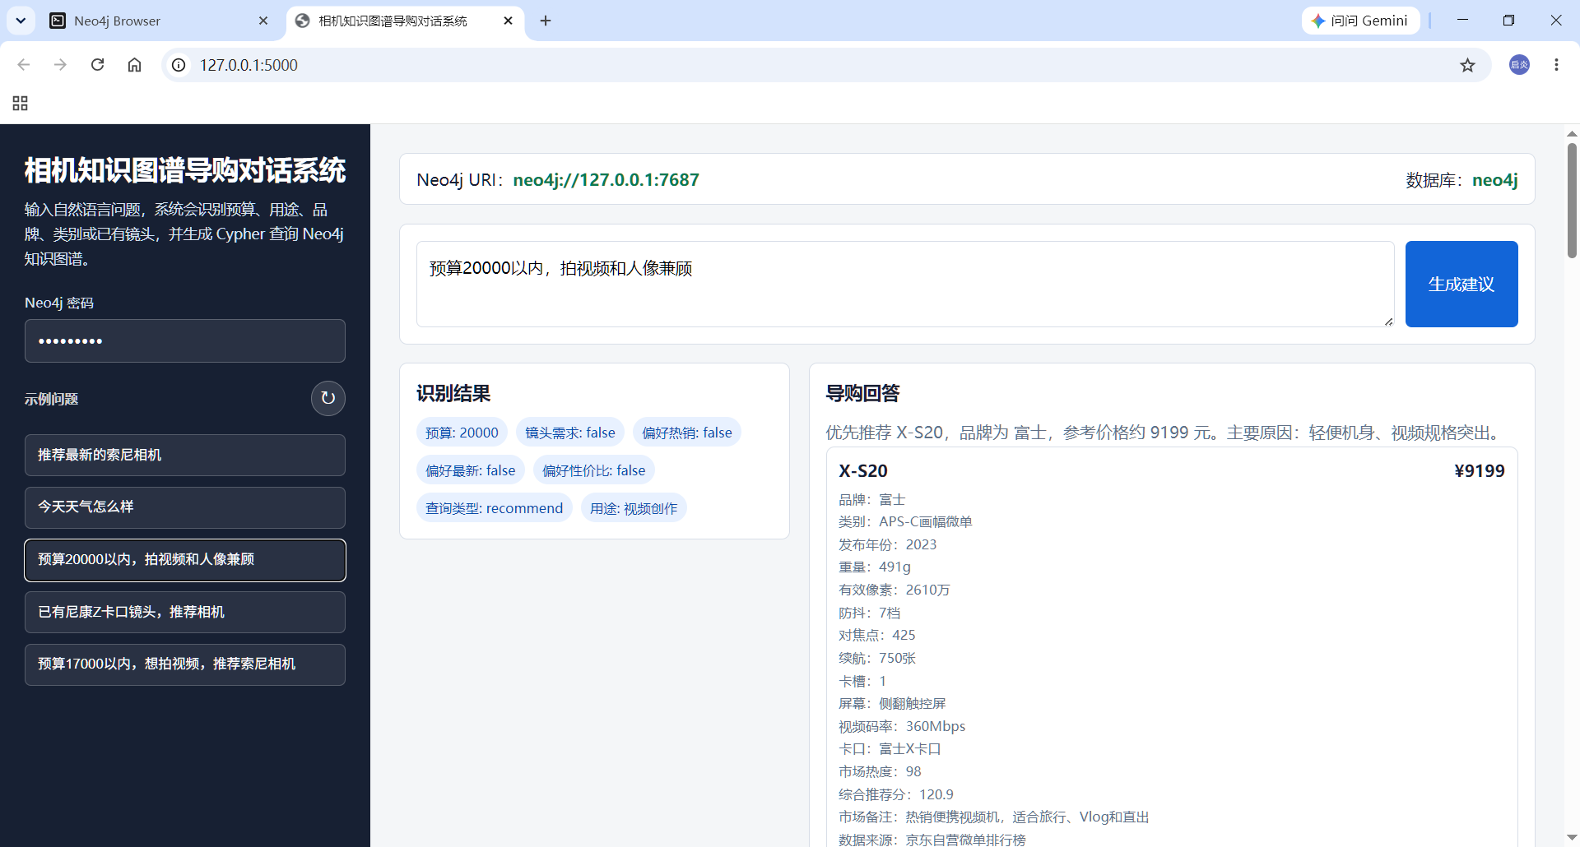

Slide 15
总结
总结与展望：知识图谱 + 大模型导购
从结构化知识组织，进一步走向更自然、更智能的消费决策助手
已完成成果
当前系统价值
现有不足
• 完成 30 篇以上文献综述
• 构建 307 个节点、1162 条关系
• 实现 Neo4j 图谱展示、Cypher 查询和 Flask 导购系统
• 把相机参数、镜头生态、价格和评测结构化
• 支持预算、用途、卡口、已有镜头等导购查询
• 推荐结果可追溯到图谱关系和理由
• 规则式语义解析覆盖有限
• 价格和销量更新仍依赖人工或定期采集
• 复杂偏好和多轮追问能力还不够强
大模型改进 1：语义理解
大模型改进 2：多轮导购
大模型改进 3：解释生成
• 用大模型识别隐含需求，例如“拍娃”“旅游轻便”“预算别太高”
• 将自然语言稳定转换为 Cypher 或结构化查询参数
• 根据用户追问持续更新画像
• 支持“再便宜点”“更轻一点”“换佳能”这类上下文指令
• 结合图谱路径生成更自然的推荐理由
• 把参数、评测和价格转化为用户能理解的购买建议
未来方向：以知识图谱保证事实可靠，以大模型提升交互体验和推荐解释能力。
13 / 13

